Slide 1


MĨ THUẬT LỚP 3
Giáo viên: Hoàng Thị Thùy Dương

Slide 2

Mĩ thuật
Chủ đề 6: BIẾT ƠN THẦY CÔ
TIẾT 3: THẢO LUẬN – VẬN DỤNG
TIẾT 4: VẬN DỤNG TRANG TRÍ BÁO TƯỜNG NGÀY 20-11

Slide 3

Mĩ thuật
Chủ đề 6: BIẾT ƠN THÀY CÔ
YÊU CẦU CẦN ĐẠT
Tạo được sản phẩm mĩ thuật báo tường sử dụng trong ngày Nhà giáo
Việt Nam 20-11.

Slide 4

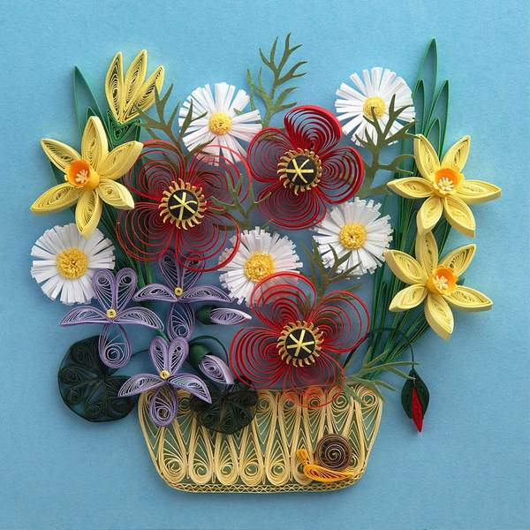
Mĩ thuật
Vận dụng thiết kế một SPMT để tặng thầy cô

Slide 5

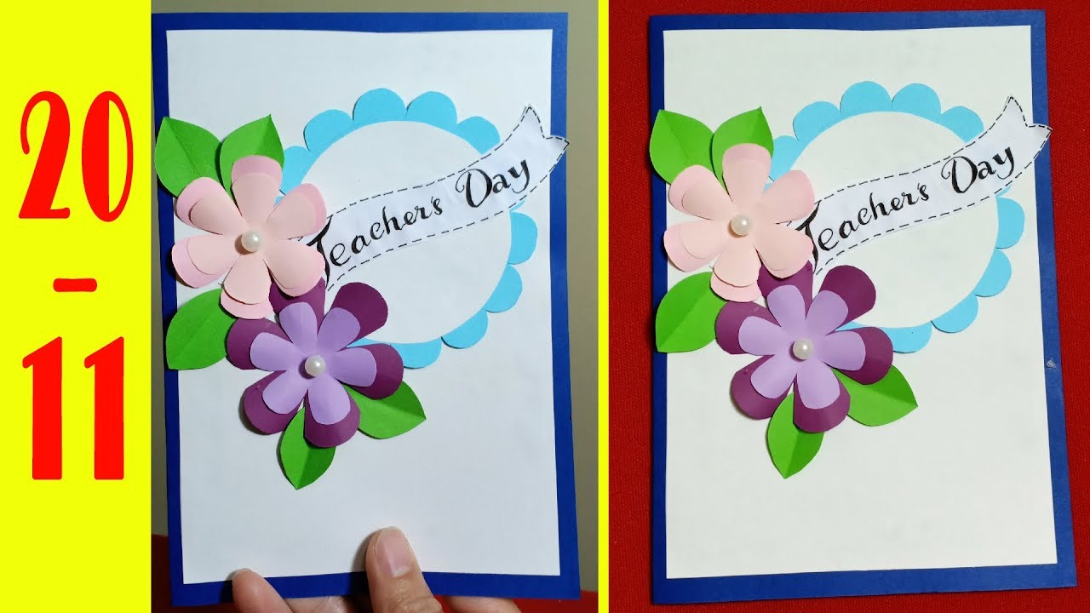

Slide 6

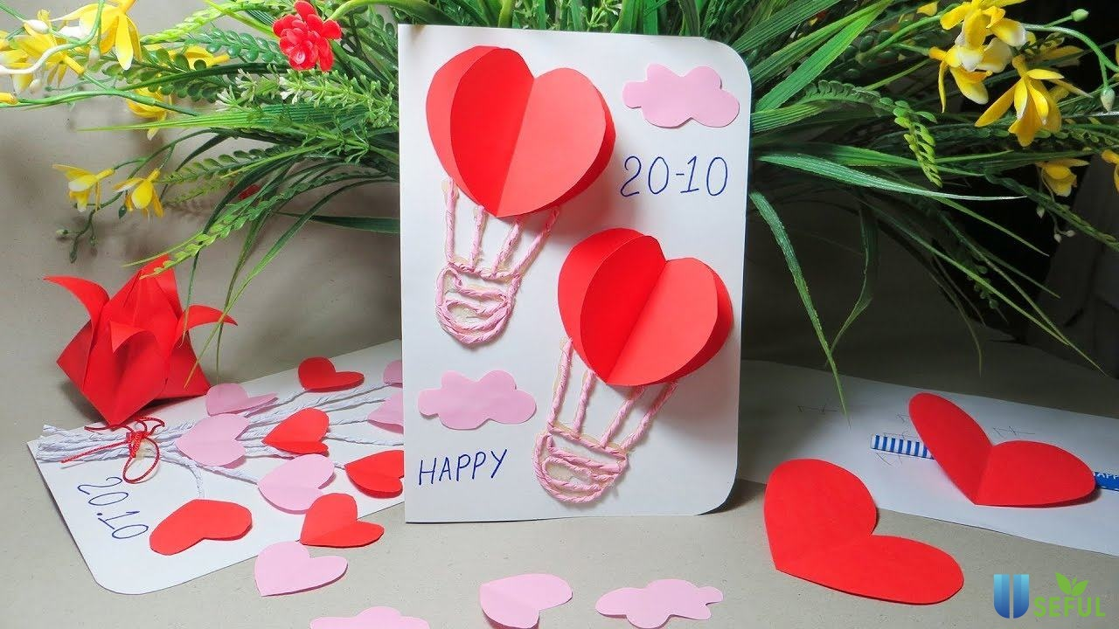

Slide 7

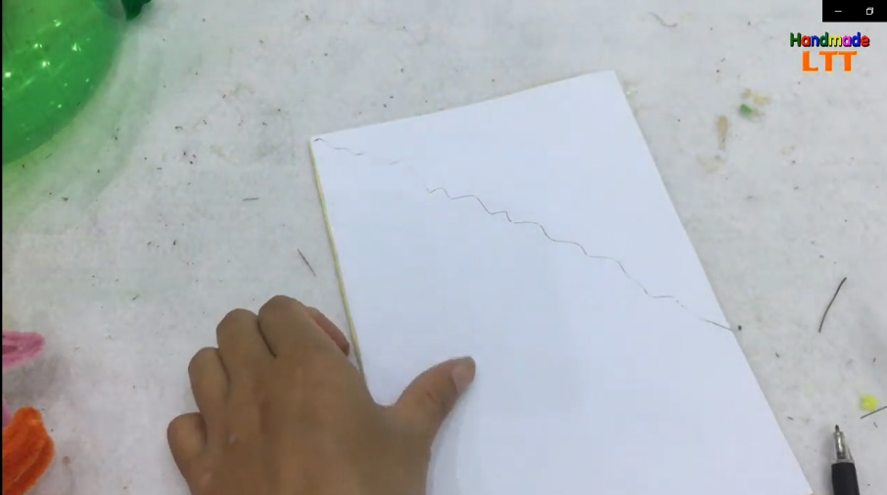
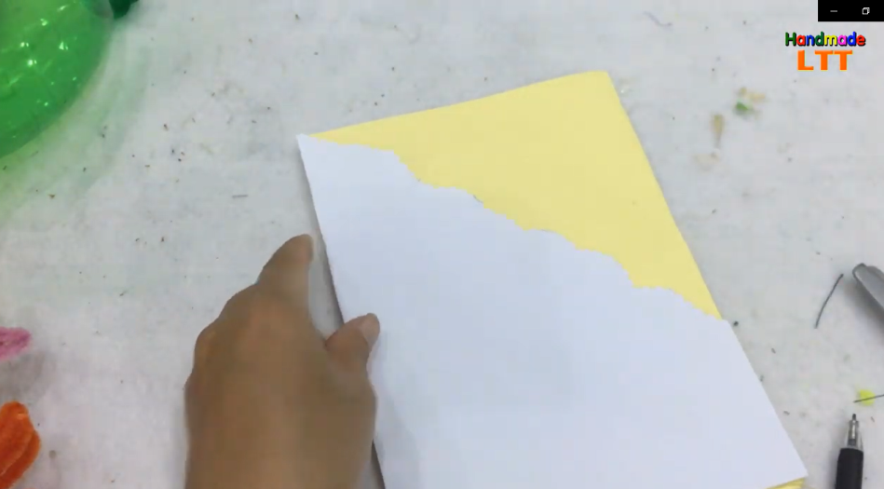
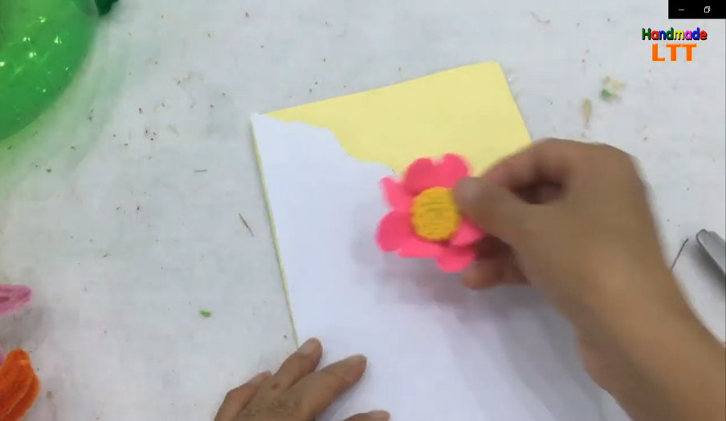
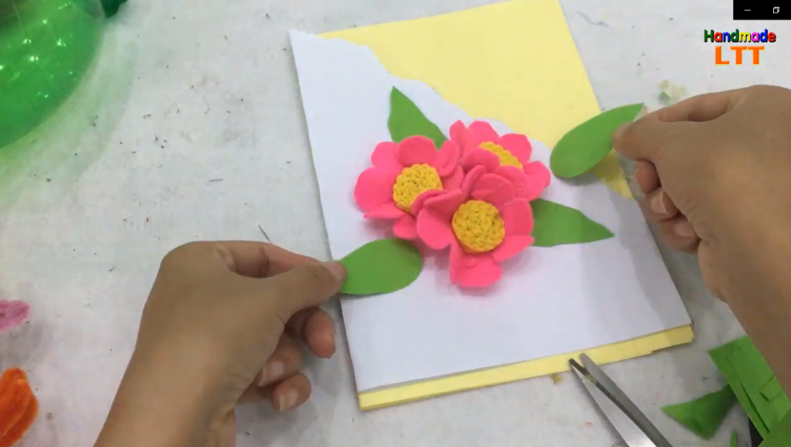
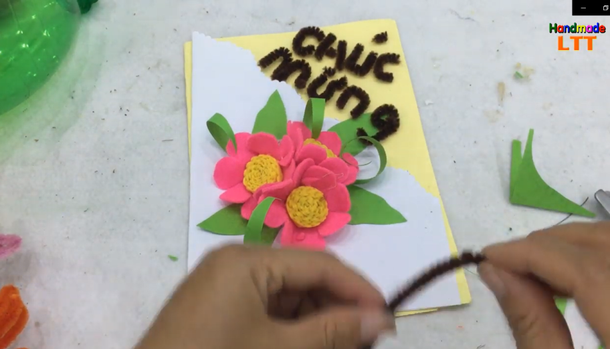
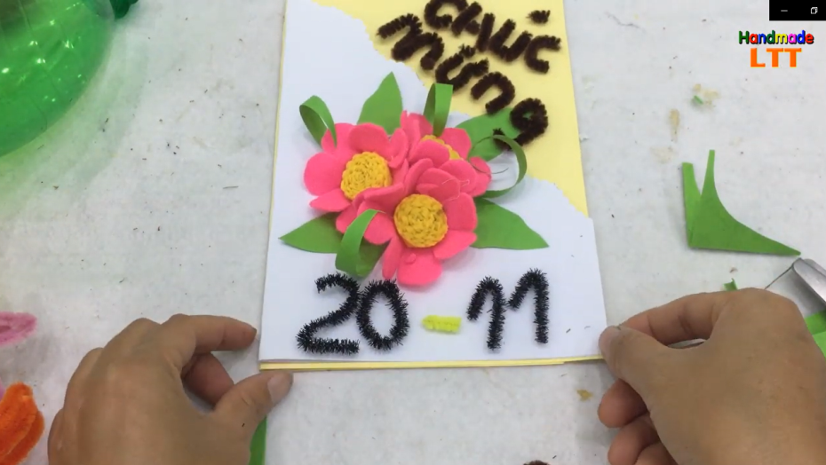
Bước: 1
Bước: 2
Bước: 3
Bước: 4
Bước: 5
Bước: 6

Slide 8
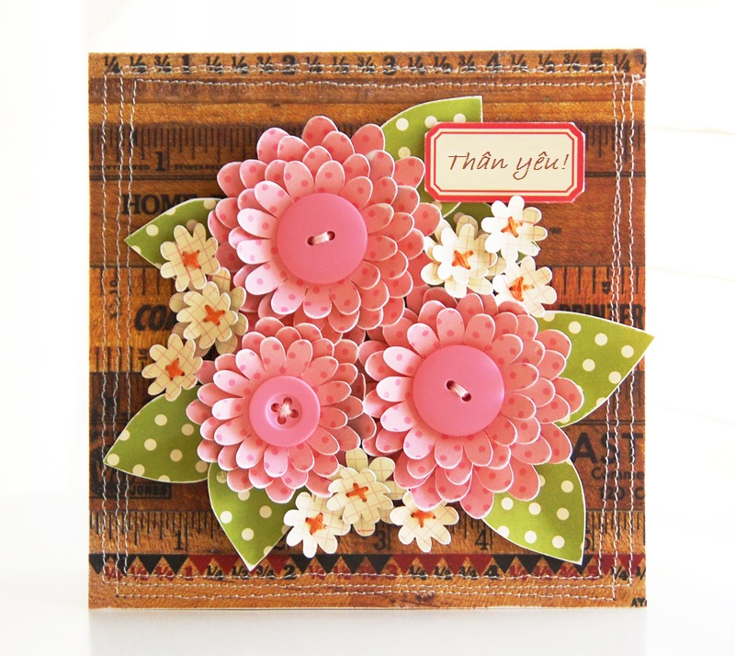
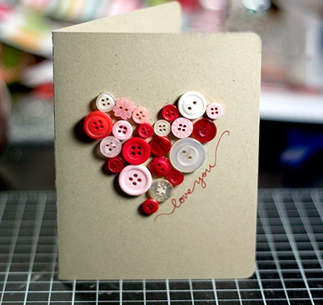
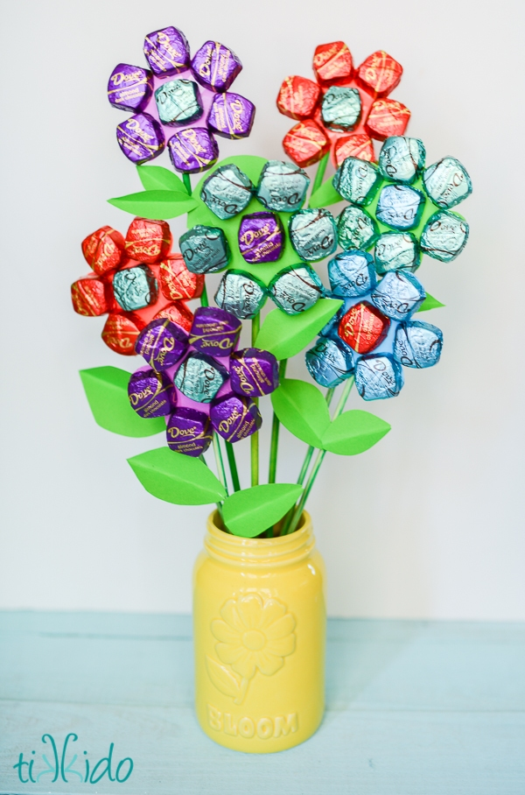
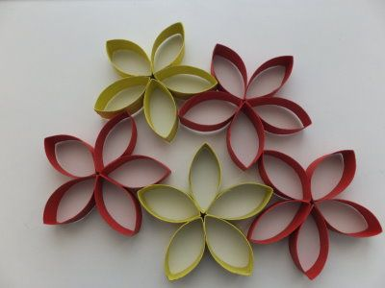
1

